Slide 1
«Игра и возможности ее использования в развитии личности ребенка»
У ребенка есть страсть к игре, и ее надо удовлетворять.
Надо не только дать ему вовремя поиграть, но и пропитать игрой
всю его жизнь.
Воспитатель
Доценко Лариса Георгиевна
МДОУ ДС №14 «Солнышко»
г. Буденновск
2014 г.

Slide 2
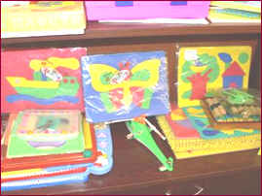
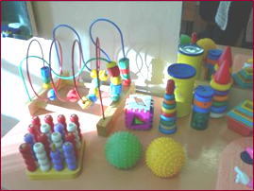
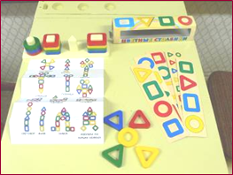
Всестороннее представление об окружающем предметном мире у человека не может сложиться без тактильно-двигательного восприятия, так как оно лежит в основе чувственного познания.
Именно с помощью тактильно-двигательного восприятия
складываются первые впечатления о форме, величине
предметов, их расположении в пространстве.
Доказано, что развитие руки находится в тесной связи
с развитием речи и мышления ребенка.
Для социально-личностного развития ребенка большое значение имеет ИГРА.
В народной педагогике игра издавна использовалась для воспитания и обучения детей.
В играх потешках, в песенках и стишках, сопровождающихся разнообразны-ми движениями и звуками, малышей привлекают простота
и легкость действий, сочетание в них знакомого и
неожиданного.
Значение игры в развитии ребенка
трудно переоценить.

Slide 3
Каждая игра вносит определенный вклад в его развитие и с этой точки зрения выполняет дидактическую функцию.
В играх-забавах и подвижных играх развиваются:
эмоциональная сфера
двигательная активность ребенка
умение координировать свои действия с действиями партнеров
Все игры способствуют:
развитию внимания
восприятия
мышления
воображения
речи
Сюжетные игры и игры-драматизации способствуют социальному развитию детей.
Изображая взаимодействия персонажей игры,
они учатся понимать чувства и состояния других, сопереживать им.

Slide 4
Выделяют типы игр:
1. Подвижные игры - разнообразные по замыслу, правилам, характеру выполняемых движений. Они способствуют укреплению здоровья детей, развивают движения. Дети любят подвижные игры, с удовольствием слушают музыку и умеют ритмично двигаться под неё;
2. Строительные игры – с песком, кубиками, специальными строительными материалами, развивают у детей конструктивные способности, служат своего рода, подготовкой к овладению в дальнейшем трудовыми умениями и навыками;
3. Дидактические игры – специально разрабатываемые для детей, например, лото для обогащения естественнонаучных знаний, и для развития тех или иных психических качеств и свойств (наблюдательности, памяти, внимания);
4. Сюжетно-ролевые игры – игры, в которых дети подражают бытовой, трудовой и общественной деятельности взрослых, например, игры в школу, дочки-матери, магазин, железную дорогу. Сюжетные игры, помимо познавательного назначения, развивают детскую инициативу, творчество, наблюдательность.

Slide 5
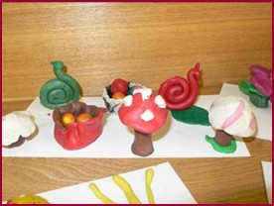
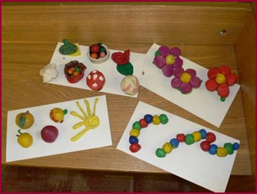
Игры с пластилином
Пластилин дает уникальные возможности проводить интересные игры с пользой для общего развития ребенка. Покажите малышу все чудеса пластилинового мира, заинтересуйте
его, и вы удивитесь, как быстро
детские пальчики начнут
создавать сначала неуклюжие,
а потом все более
сложные фигурки.

Slide 6
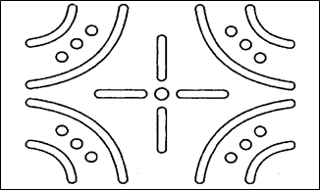
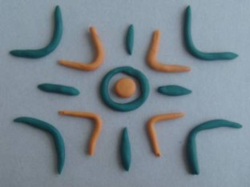
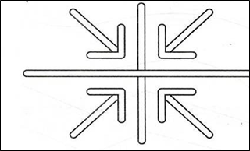
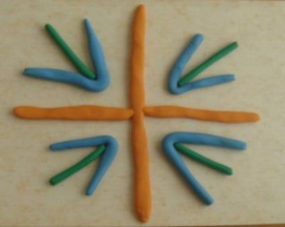
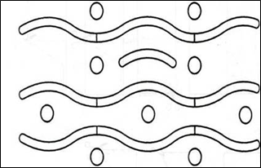
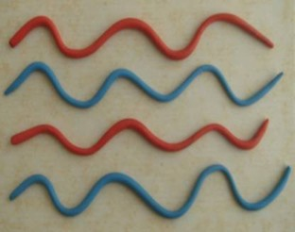
Пластилиновые уроки
пластилиновое панно
(картины из кусочков пластилина, выкладывание сюжета на пластилиновой основе крупами, пластилиновые узоры)

Slide 7
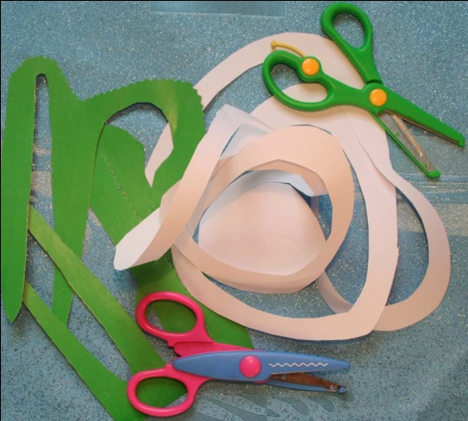
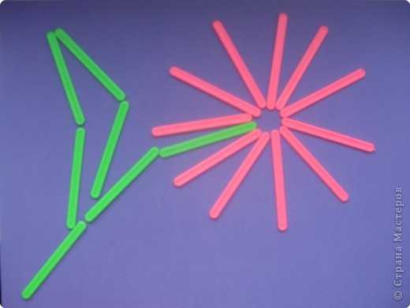
Игры с бумагой
Бумагу можно рвать, мять, складывать, разрезать ножницами.
Эти игры и упражнения помогут ребенку узнать, как обычная бумага превращается в красивые аппликации и забавные объемные игрушки. Развитию точных движений и памяти помогают плетение
ковриков из бумажных полос, занятия в технике «оригами»:
складывание корабликов, самолетиков, цветов, животных
и других фигурок.
Игры со счетными
палочками
В этих играх хорошими помощниками станут обыкновенные счетные палочки, карандаши или соломинки, веточки (если игра происходит на улице). Нехитрые задания помогут ребенку развить внимание, воображение, познакомиться с
геометрическими фигурами и понятием симметрии.
Положите 4 счетные палочки на столе. Ребенок берет их
одноименными пальцами, от указательных – к мизинцам.
Пара пальцев берет одну палочку.

Slide 8
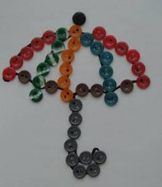
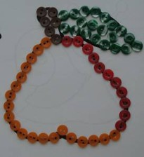
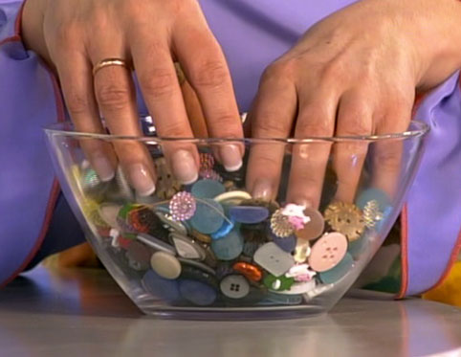
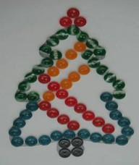
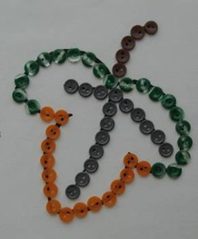
Игры с пуговицами
Пуговичный массаж:
Заполните просторную коробку
пуговицами.
Опустите руки в коробку;
Поводите ладонями по
поверхности;
Перетирайте пуговицы между
ладонями;
Пересыпайте их из ладошки в
ладошку;
Найдите самую большую
пуговицу, самую маленькую,
квадратную, гладкую и пр.
С помощью пуговиц можно выкладывать различные интересные рисунки

Slide 9
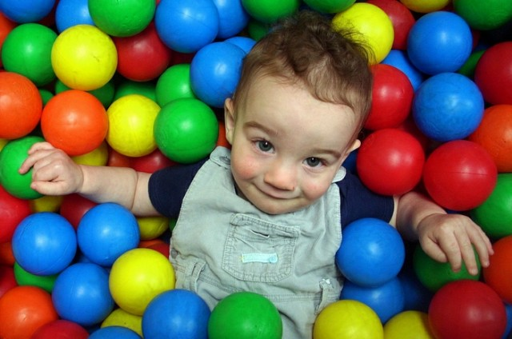
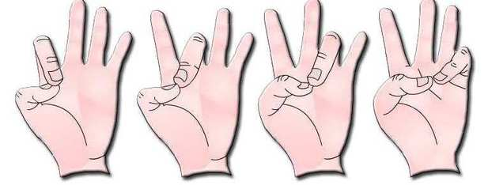
Упражнения с мячами
1. Учиться захватывать мяч всей кистью и
отпускать его
2. Катать мяч по часовой стрелке
3. Держать одной рукой – другой рукой выполнить
ввинчивающие движения, пощелкивания,
пощипывания
Пальчиковые игры
Они позволяют ребенку ощутить радость телесного контакта
Почувствовать свои пальцы, локоть, плечо
Осознать себя в системе телесных координат
Сформировать схему тела
Это предотвращает возможность
возникновения многих неврозов в дальнейшем, дает человеку чувство самообладания.

Slide 10
Развитие мелкой моторики и тактильно-двигательного восприятия у детей позволяет детям овладеть:
Навыками письма
Рисования
Ручного труда
В будущем поможет в развитии личности ребенка
Лучше адаптироваться в практической жизни
Научиться понимать многие явления окружающего
мира

Slide 11
От всего сердца желаем вам радостного общения с малышом!
Спасибо за внимание!

